Slide 1
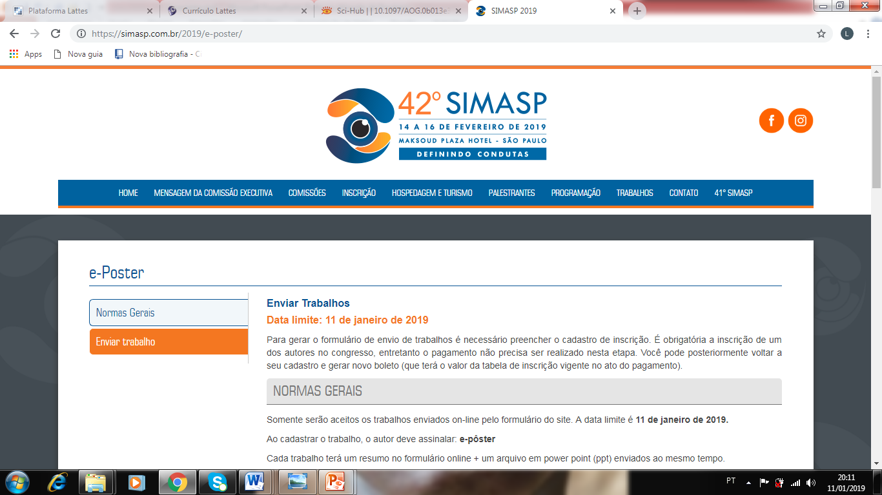
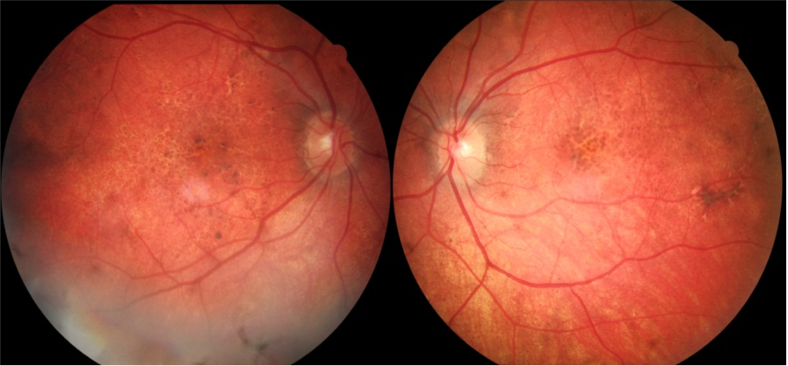
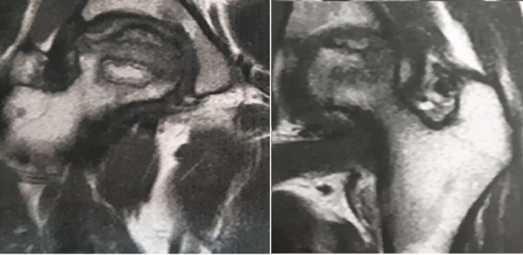
Osteonecrose da cabeça femural como complicação da corticoterapia sistêmica no tratamento da Síndrome Vogt-Koyanagi-Harada: Relato de Caso
Milena Ribeiro Rangel, Giovanna Degli Esposti, Danielle Telles Moreno, Joel Silveira Filho, Ana Luiza Biancardi
Hospital Municipal Miguel Couto – Rio de Janeiro
INTRODUÇÃO
FIGURAS, TABELAS E GRÁFICOS
A síndrome de Vogt Koyanagi Harada (SVKH) é um distúrbio inflamatório granulomatoso autoimune e multissistêmico com manifestações oculares, auditivas, cutânea e neurológica. Tem como alvo órgãos e tecidos ricos em melanócitos. O tratamento da SVKH envolve mais comumente corticosteróides na fase aguda da doença, com a adição de terapia imunomoduladora conforme necessário.(1)
Os corticoides estão entre os fármacos mais utilizados no mundo e são eficazes no tratamento de várias doenças inflamatórias e imunológicas. Entretanto os efeitos colaterais do tratamento são multissistêmicos e requer cautela no manuseio (2). O objetivo deste trabalho é relatar um caso sobre os efeitos colaterais da corticoterapia sistêmica, enfatizando o risco-benefício deste tratamento na Síndrome Vogt Koyanagi Harada e a importância da avaliação e do acompanhamento multidisciplinar.
Figura 1: Retinografia após um ano de evolução, apresentando aspecto “sunset glow” mobilização do epitélio pigmentado da retina (EPR) em polo posterior AO.
RELATO DE CASO
IFS, 19 anos, sexo feminino, procurou a emergência oftalmológica do Hospital Municipal Miguel Couto (HMMC), no dia 11/05/2017 com queixa de baixa acuidade visual progressiva com piora significativa há três dias. Aproximadamente vinte dias antes iniciou um quadro de cefaléia em região frontal, dor em região orbicular e mandibular de forte intensidade. A história patológica pregressa revelou transtorno ansioso depressivo, sem história de trauma. Ao exame oftalmológico apresentou acuidade visual igual a conta dedos a 15 cm ambos olhos (AO). A biomicroscopia revelou precipitados ceráticos granulomatosos em AO, reação de câmara anterior +/4+ no olho direito (OD) e 3+/4+ no olho esquerdo (OE), isocoria com diminuição do reflexo fotomotor em AO, pressão intraocular igual a 10 mmHg em AO e o fundo de olho apresentou hiperemia de disco óptico, com bolsões de descolamento seroso da retina AO. Realizou também ultrassonografia que demonstrou coroide difusamente espessada com acúmulo de fluido subtenoniano 360°e descolamentos de coroide e de retina seroso em AO. Realizada angiografia após 30 dias (Figura 1). Foi realizada pulsoterapia com metilprednisolona 1000 mg por dia, por via intravenosa, durante 5 dias e prescritos colírios de acetato de prednisolona 1% de 3/3h e tropicamida de 8/8h. Após 5 dias de pulsoterapia a acuidade visual corrigida era de 20/30 em AO com redução significativa da reação de câmara anterior. Realizou outras duas pulsoterapias e devido à recidiva foi proposta, pelo Serviço de Reumatologia assistente, pulsoterapia com ciclofosfamida.
Iniciou ciclofosfamida e desmame do corticoide evoluindo com redução dos efeitos colaterais e melhora da acuidade visual com correção 20/25 AO. Após 5 meses do inicio do tratamento paciente apresentou dor na virilha diagnosticada com osteonecrose da cabeça femural ambos lados (figura2). Realizou em junho 2018 cirurgia de descompressão da cabeça femoral direita evoluindo com melhora da dor lado direito e está aguardando a cirurgia de descompressão da cabeça femural esquerda.
A
B
Figura 2: Ressonância Magnética do quadril apresentando osteonecrose da cabeça femoral direita (foto A) e esquerda (foto B) induzida por corticóide.
DISCUSSÃO
Existe uma grande variabilidade na resposta individual aos corticoides, verificando-se em situações clínicas aparentemente semelhantes e para uma mesma posologia, diferenças evidentes na eficácia terapêutica bem como na incidência de ações adversas (2). Entre os efeitos adversos estão a hiperglicemia, ganho ponderal e osteonecrose como no caso citado. O tratamento com metilprednisolona pode levar à rápida resolução da inflamação e subsequentemente induzir uma rápida recuperação da acuidade visual em pacientes com fase aguda da SVKH, a paciente na primeira pulso evoluiu com melhora da acuidade visula significativa 20/30 AO. É importante enfatizar que mudanças ósseas significativas ocorrem dentro dos primeiros três meses de terapia. A osteonecrose do cabeça femoral, fêmur distal, e tíbia proximal podem ocorrer em até 40% dos pacientes em longo prazo ou alta dose de corticoterapia. (3)
REFERÊNCIAS BIBLIOGRÁFICAS
1 NAKAYAMA M, KEINO H, WATANABE T, OKADA AA. Clinical features and visual outcomes of 111 patients with new-onset acute Vogt-Koyanagi-Harada disease treated with pulse intravenous corticosteroids.17 de abril 2018;p.1-5.
2 DE BOSSCHER K, BECK IM, HAEGEMAN G. Classic glucocorticoids versus non-steroidal glucocorticoid receptor modulators: Survival of the fittest regulator of the immune system? vol. 24 n.7. p. 1035-1042. out de 2010.
3 WEINSTEIN RS. Glucocorticoid-induced bone disease. In: Compston J, Rosen V, Rosen C, Bouillon R, eds. Primer on the metabolic bone diseases and disorders of mineral metabolism. Hoboken (NY): Wiley; 2013.8ed

